Slide 1
Valutbildning 1: Kandidatanmälning och förtidsröstning
4.9.2023
Rasmus Lindqvist, rättssakkunnig

Slide 2
Agenda
Allmänt om valet
Valförrättarna och valbestyrelsens uppgifter
Kort paus
Kommunala centralvalnämndens uppgifter

Slide 3
Lagtings- och kommunalval 2023
Nästa ordinarie val ordnas söndagen den 15 oktober 2023
Förtidsröstning ordnas på Åland mellan den 30 september och 10 oktober
Nyhet! Förtidsröstning ordnas utanför Åland mellan den 30 september och 5 oktober
Det är även möjligt att förtidsrösta genom brev och vid en inrättning (t.ex. sjukhuset, vårdboenden etc.)
30 lagtingsledamöter och 208 fullmäktigeledamöter

Slide 4
Vem har rösträtt?
Du har rätt att rösta:
  i lagtingsvalet om du senast på valdagen fyller 18 år (i valet 2023 ska man vara född senast 15.10.2005) och har åländsk hembygdsrätt
  i kommunalvalet om du senast på valdagen fyller 18 år och är bosatt i en åländsk kommun den 1 september 2023 och har åländsk hembygdsrätt eller har haft hemort i en åländsk kommun under ett helt år före valdagen. Du får rösta i den kommun där du är bosatt den första september.

Slide 5
Vem är valbar?
För att få ställa upp som kandidat i lagtingsvalet krävs:
  rösträtt i lagtingsval (hembygdsrätt och över 18 år)
  inte är omyndig
  inte innehar en militär tjänst
För att få ställa upp som kandidat i kommunalvalet krävs:
  att man har kommunen som sin hemort
  rösträtt i kommunalval i någon kommun på Åland
  inte är minderårig eller har förklarats omyndig
  inte är ledamot i Ålands förvaltningsdomstol
  inte är anställd i kommunen i en ledande uppgift

Slide 6
Grundläggande principer
Vid val på Åland:
Allmän och lika rösträtt
Valen är direkta
Valen är proportionella
Valen är hemliga

Slide 7
Valmyndigheterna
Landskapsregeringen har det övergripande ansvaret för valens genomförande
Centralnämnden för lagtingsval ansvarar för lagtingsvalet (CNL)
Övriga valmyndigheter:
  De kommunala centralvalnämnderna (CNL i kommunerna)
  Valnämnderna (sköter valförrättningen på valdagen)
  Valbestyrelserna (sköter förtidsröstningen vid inrättningar)
  Valförrättare (sköter förtidsröstningen vid allmänna förtidsröstningsställen)
Valmyndigheterna har en skyldighet att agera opartiskt.
Valmyndigheter kan straffas för tjänstebrott. Men oroa er inte – dit ska vi inte. ☺

Slide 8

Nytt kuvert och röstkort
Alla röstberättigade får hem ett röstkort inför valet.
Landskapsregeringen har tagit fram nya röstkort och ett nytt kuvert – håll utkik i postlådan i höst.

Slide 9
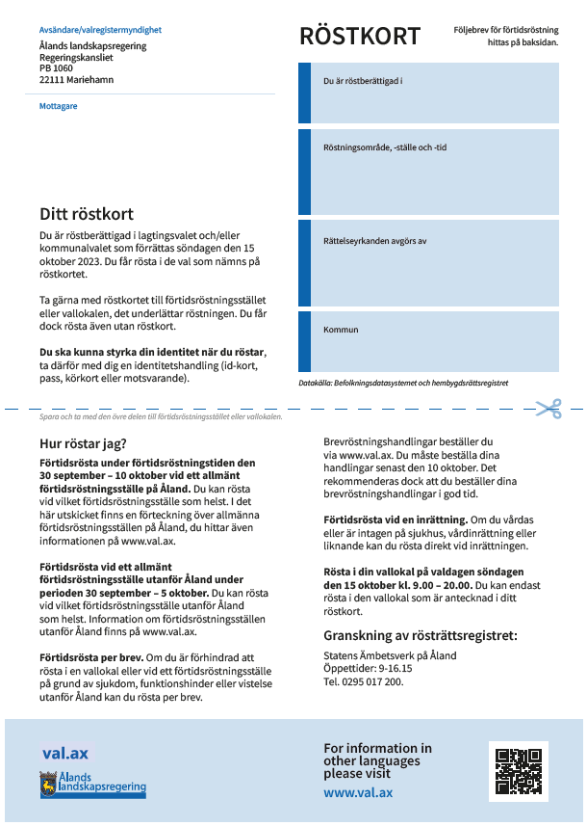
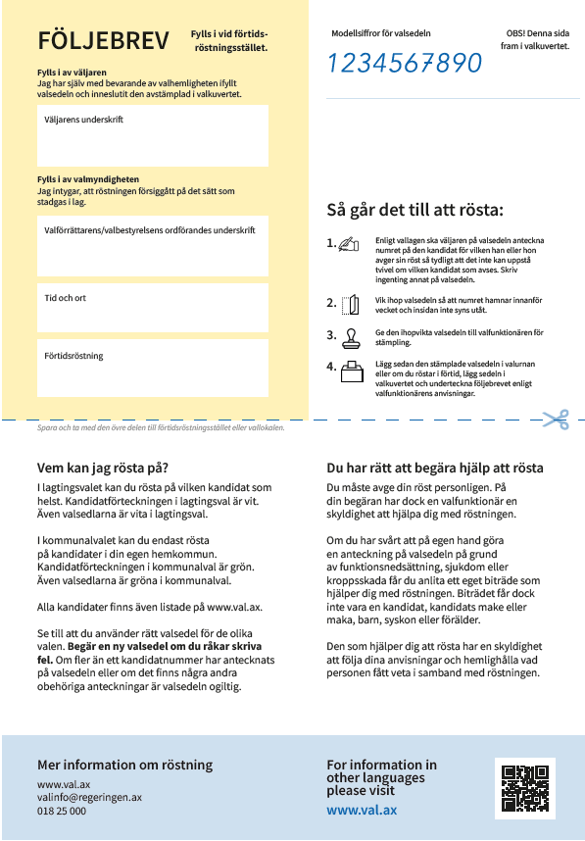

Slide 10
Några andra nyheter
Nytt valrapporteringssystem då det gamla inte var möjligt att fortsätta använda. Under valkvällen kommer rapporteringen av valresultatet att kunna följas via hemsidan valresultat.ax
För att förbättra tillgängligheten i vallokalerna har landskapsregeringen tagit fram västar för valfunktionärerna
Tillsammans förbättrar vi de allmänna valen – genom bland annat händelserapportering via val.ax:
  https://www.val.ax/om-val-pa-aland/handelserapportering-valet-2023
  Rapportera om det finns något som kan förbättras, kan gälla vallokalen, assistans vid röstning, informationen på val.ax – låg tröskel rapportering
Barnens val ordnas igen – barn kan rösta på olika djur – ordnas av JCI

Slide 11
Information:
Val.ax
Lagstiftningen:
  https://www.val.ax/om-val-pa-aland/lagstiftning
Valanvisningarna:
  https://www.val.ax/valmyndigheter/landskapsregeringens-anvisningar-brev
Valtidtabellen:
  https://www.val.ax/valmyndigheter/valtidtabell-2023
Frågor och svar för valmyndigheter:
  https://www.val.ax/valmyndigheter/vanliga-fragor-svar-valmyndigheter

Slide 12
Gemensamma allmänna bestämmelser om röstningen

Slide 13
Allmänna bestämmelser om genomförande av röstningen
Enligt vallagen får det inte i eller omedelbart utanför förtidsröstningsstället hållas tal, publiceras eller delas ut tryckta eller skrivna upprop eller bedrivas någon annan aktivitet som utsätter väljarna för påverkan eller försök därtill, eller som inskränker deras valfrihet på något sätt.
Valförrättarna har rätt att vidta åtgärder för att upprätthålla ordningen och trygga att valförrättningen fortgår ostörd, vid behov kan polis tillkallas.
Det är skäl att hålla uppsikt över valbåsen och med jämna mellanrum kontrollera att det inte görs åverkan på kandidatlistor eller annan utrustning.

Slide 14
Allmänna bestämmelser om genomförande av röstningen
Anteckningen på valsedeln ska göras innanför en valskärm eller på något annat sätt som garanterar att valhemligheten bevaras. Väljaren har rätt att på begäran få nya valsedlar. Väljaren ska då riva sönder de först utgivna valsedlarna under valbestyrelsens/valförrättarnas uppsikt.
En väljare ska avge sin röst personligen. På begäran ska dock en medlem av valbestyrelsen/valförrättare bistå vid röstningen.
En väljare vars förmåga att göra en anteckning på valsedeln försvåras på grund av en funktionsnedsättning, sjukdom eller kroppsskada får vid röstningen anlita den person han eller hon själv önskar som biträde (t.ex. någon i personalen vid inrättningen). En uppställd kandidat eller en kandidats make eller maka, barn, syskon eller föräldrar får inte vara biträde. Den som bistår en väljare är skyldig att samvetsgrant följa väljarens anvisningar och ska hemlighålla vad han eller hon har fått veta i samband med röstningen.

Slide 15
Allmänna bestämmelser om genomförande av röstningen
Alla väljare ska kunna styrka sin identitet. Väljaren ska i regel kunna uppvisa en handling som styrker identiteten, t.ex. pass, identitetsbevis eller körkort. En sådan handling ska dock inte ovillkorligen krävas av väljaren om hans eller hennes identitet kan säkerställas på annat sätt, t.ex. om valbestyrelsen känner väljaren.
En väljare som inom den tid som bestämts för förtidsröstningen har infunnit sig men inte hunnit rösta under denna tid, har rätt att rösta också efter nämnda tids utgång.

Slide 16
Valförrättarna vid förtidsröstningsställets uppgifter

Slide 17
Allmänt om uppdraget
Den kommunala centralvalnämnden utser minst två valförrättare för varje förtidsröstningsställe.
Till valförrättare kan förordnas vem som helst som är förmögen att utföra uppgiften och som har fyllt 18 år.
Jäv: Den som är kandidat i lagtings- eller kommunalvalet får inte vara valförrättare. En kandidats make eller maka, barn, syskon eller föräldrar får inte heller vara valförrättare.
Minst två valförrättare ska vara närvarande under hela den tid som förtidsröstningsstället är öppet.
Valförrättarnas uppdrag får inte anförtros någon som inte utsetts till valförrättare.

Slide 18
Allmänt om uppdraget forts.
En valobservatör som utsetts av landskapsregeringen, av en behörig nordisk myndighet eller av ett behörigt internationellt organ har rätt att närvara när valförrättarna utför sitt uppdrag. Om landskapsregeringen får information om valobservatörer – får kommunerna information.
Det är möjligt att media eller även enskilda väljare begär att få fotografera röstningen vid ett förtidsröstningsställe .Valförrättaren ska i varje enskilt fall bedöma om fotografering kan tillåtas.
  Fotograferingen får inte på något sätt äventyra valhemligheten eller ordningen på förtidsröstningsstället.

Slide 19
Förtidsröstningsstället förbereds
Den kommunala centralvalnämnden ansvarar – valförrättarna kontrollerar.
Förtidsröstningsstället ska vara tillgängligt för alla väljare utan hjälp.
Förtidsröstningsstället ska ha ett utrymme som är lämpligt för röstningen. Det ska finnas tillräckligt med plats också för väljare som inväntar sin tur.
I lokalerna ska finnas valskärmar som garanterar att valhemligheten skyddas. Sammanställningarna av kandidatlistor för vartdera valet ska finnas tillgängliga. Det ska vara tydligt för väljarna vilka kandidater som är uppställda i respektive val.
  Personer med funktionshinder ska ha ändamålsenliga möjligheter att rösta bekvämt.

Slide 20
Förtidsröstningsstället förbereds forts.
I valanvisningarna finns en lång lista på allt material som ska finnas vid förtidsröstningsstället – kontrollera att allt finns.
Landskapsregeringen har tagit fram västar som ska användas av valförrättarna vid förtidsröstningsställena för att skilja valförrättarna från övriga personer. Syftet med västarna är även att tydliggöra för väljaren vilka som är valfunktionärer.
Utrymmet ska dimensioneras så att det uppstår så lite köer och rusning som möjligt.
I valbåset/bakom valskärmarna ska placeras sammanställningen av kandidatlistorna för lagtingsvalet och kommunalvalet i den kommun förtidsröstningsstället finns samt en penna, landskapsregeringens instruktioner till väljaren om röstning och vid behov exempelvis ett förstoringsglas.

Slide 21
Dagliga kontrollrutiner
Varje förtidsröstningsdag ska valförrättaren innan förtidsröstningen börjar kontrollera att
allting är i sin ordning i lokalen: informationsskyltarna och valbåsen/valskärmarna finns på lämpliga ställen, pennor och sammanställningen av kandidatlistorna finns i båsen osv.
det finns tillräckligt med valhandlingar och att de är på rätt ställe,
det vid förtidsröstningsstället inte finns sådana försändelser, reklam eller annat material som inte får delas ut på ett förtidsröstningsställe eller finnas framlagda där.

Slide 22
Stegen vid förtidsröstning
Finns detaljerat beskrivna i valanvisning 2: Obligatoriskt att gå igenom dessa steg som valförrättare! ☺
Kort sammanfattning:
  1) Väljaren identifierar sig och erhåller valsedlar.
  2) Väljaren röstar i valbåset/bakom valskärmarna/på något annat sätt som garanterar valhemligheten.
  3) Valsedlarna stämplas och innesluts i vita valkuvert.
  4) Följebrevet/röstkortet undertecknas och väljaren registreras i förteckningen över förtidsröstande.
  5) Valkuverten, följebrevet/röstkortet innesluts i det gula ytterkuvertet. Följebrevet/röstkortet ska synas i adressfönstret.
  6) Väljaren lämnar förtidsröstningsstället.

Slide 23
Dagliga rutiner för avslutande av förtidsröstningen
Ytterkuvert som är riktade till den kommunala centralvalnämnden i den egna kommunen ska tillställas centralvalnämnden på det sätt som den har anvisat.
Ytterkuvert som är riktade till andra centralvalnämnder ska dagligen skickas till dessa med post eller på något annat tillförlitligt sätt. Åland Post ska per e-post informeras om alla postningar (tina.hietanen-rauttu@alandpost.com) Obs! Ytterkuverten ska skickas så att de har inkommit till alla kommunala centralvalnämnder senast fredagen den 13 oktober kl. 19.00.
Utgående från förteckningen över förtidsröstande ska valförrättarna dagligen skicka e-post med information om antalet förtidsröstande i lagtingsvalet vid det egna förtidsröstningsstället till valinfo@regeringen.ax
  Om inte centralvalnämnden meddelat något annat!

Slide 24
Förtidsröstningen vid förtidsröstningsstället avslutas
Då förtidsröstningen har avslutats på ett allmänt förtidsröstningsställe (den sista dagen när förtidsröstningsstället är öppet) ska alla återstående handlingar returneras till kommunens kommunala centralvalnämnd. Särskilt viktigt är det att alla valstämplar återlämnas.

Slide 25
Sammanfattning av valförrättarens uppgifter
Valförrättaren på förtidsröstningsstället ska:
• förbereda förtidsröstningsstället för röstning,
• se till att allt material som behövs för röstningen finns på plats,
• se till att förtidsröstningen förlöper som den ska,
• övervaka ordningen på förtidsröstningsstället,
• på begäran fungera som valbiträde,
• efter varje förtidsröstningsdag se till att ytterkuverten vidarebefordras
• se till att rapportering görs till Åland Post och landskapsregeringen, samt
• se till att handlingar returneras efter avslutad förtidsröstning.

Slide 26
Valbestyrelsen vid en inrättnings uppgifter

Slide 27
Allmänt om uppdraget
Enligt vallagen ska förtidsröstning ordnas vid inrättningar. Inrättningar är sjukhus, verksamhetsenheter inom socialvården som lämnar vård dygnet runt samt straffanstalter.
Endast den som är röstberättigad och vårdas eller är intagen vid en inrättning som kommunstyrelsen har bestämt att ska vara ett förtidsröstningsställe, får förtidsrösta vid den specifika inrättningen.
  T.ex. ett besök till hälsocentralen berättigar inte till röstning. Ej heller personal.
Förtidsröstningen vid en inrättning sköts av en valbestyrelse. Kommunstyrelsen ska i god tid före ett val tillsätta en valbestyrelse för inrättningar där förtidsröstning ordnas.

Slide 28
Allmänt om uppdraget
En valbestyrelse består av en ordförande, en vice ordförande och en annan ledamot. Kommunstyrelsen ska också utse minst tre ersättare som uppställs i den ordning de avses träda in i stället för de ordinarie ledamöterna.
Medlemmar i en valbestyrelse behöver i enlighet med kommunallagen ha den aktuella kommunen som sin hemort och ha rösträtt i kommunalval. Valbestyrelsen är beslutsför då tre ledamöter är närvarande. Valbestyrelsen måste vara beslutsför för att ta emot röster.
Jäv: Den som är kandidat i lagtings- eller kommunalvalet får inte vara medlem i valbestyrelsen. En kandidats make eller maka, barn, syskon eller föräldrar får inte heller vara medlem i valbestyrelsen.

Slide 29
Allmänt om uppdraget
Förtidsröstningen vid en inrättning ska anordnas under en eller högst två dagar på de tider som valbestyrelsen bestämmer (under förtidsröstningstiden 30 september – 10 oktober).
En valobservatör som utsetts av landskapsregeringen, av en behörig nordisk myndighet eller av ett behörigt internationellt organ har rätt att närvara när valbestyrelsen utför sitt uppdrag.

Slide 30
Förtidsröstningen vid inrättningen förbereds
En avskild plats ska anvisas för valbestyrelsen och de röstande (vid placering av röstningsplatsen ska särskild uppmärksamhet fästas vid att valhemligheten kan bevaras).
Plats för valbestyrelsen och dess handlingar behövs även i de fall inga patienter/klienter kan komma till en gemensam plats utan måste få besök på sina rum (röstningen vid en inrättning kan alltså ske även i olika patientrum).
Ett lämpligt sätt att ordna förtidsröstningen på är att först ta emot väljarna i t.ex. en matsal för att sedan besöka sängliggande patienter (som meddelat att de önskar rösta) i respektive rum.
Det är viktigt att beakta att röstningsarrangemangen inte stör inrättningens egentliga verksamhet.

Slide 31
Stegen vid förtidsröstning
Finns detaljerat beskrivna i valanvisning 2: Obligatoriskt att gå igenom dessa steg som medlem av valbestyrelsen! ☺
Kort sammanfattning:
  1) Väljaren identifierar sig och erhåller valsedlar.
  2) Väljaren röstar i valbåset/bakom valskärmarna/på något annat sätt som garanterar valhemligheten.
  3) Valsedlarna stämplas och innesluts i vita valkuvert.
  4) Följebrevet/röstkortet undertecknas och väljaren registreras i förteckningen över förtidsröstande.
  5) Valkuverten, följebrevet/röstkortet innesluts i det gula ytterkuvertet. Följebrevet/röstkortet ska synas i adressfönstret.
  6) Väljaren lämnar förtidsröstningsstället.

Slide 32
Dagliga rutiner för avslutande av förtidsröstningen
Ytterkuvert som är riktade till den kommunala centralvalnämnden i den egna kommunen ska tillställas centralvalnämnden på det sätt som den har anvisat.
Ytterkuvert som är riktade till andra centralvalnämnder ska dagligen skickas till dessa med post eller på något annat tillförlitligt sätt. Åland Post ska per e-post informeras om alla postningar (tina.hietanen-rauttu@alandpost.com) Obs! Ytterkuverten ska skickas så att de har inkommit till alla kommunala centralvalnämnder senast fredagen den 13 oktober kl. 19.00.
Utgående från förteckningen över förtidsröstande ska valförrättarna dagligen skicka e-post med information om antalet förtidsröstande i lagtingsvalet vid det egna förtidsröstningsstället till valinfo@regeringen.ax
  Om inte centralvalnämnden meddelat något annat!

Slide 33
Förtidsröstningen vid inrättningen avslutas
Då förtidsröstningen har avslutats vid en inrättningen (den sista dagen när förtidsröstningsstället är öppet) ska alla återstående handlingar returneras till kommunens kommunala centralvalnämnd. Särskilt viktigt är det att alla valstämplar återlämnas.

Slide 34
Sammanfattning av valbestyrelsens uppgifter
Valbestyrelsen vid inrättningen där förtidsröstning ordnas ska:
förbereda förtidsröstningsstället för röstning,
se till att allt material som behövs för röstningen finns på plats,
se till att förtidsröstningen förlöper som den ska,
övervaka ordningen på förtidsröstningsstället,
på begäran fungera som valbiträde,
efter varje förtidsröstningsdag se till att ytterkuverten vidarebefordras
se till att rapportering görs till Åland Post och landskapsregeringen, samt
se till att handlingar returneras efter avslutad förtidsröstning.

Slide 35
Frågor i det här skedet?
Nu blir det en kort paus.

Slide 36
Kommunala centralvalnämndens uppgifter

Slide 37
Allmänt om uppdraget
Kommunfullmäktige tillsätter en kommunal centralvalnämnd bestående av en ordförande, en vice ordförande och tre andra ledamöter. Fullmäktige utser samtidigt fem ersättare som uppställs i den ordning de avses träda in i stället för de ordinarie ledamöterna.
Den kommunala centralvalnämnden är beslutsför då fem medlemmar är närvarande.
Kommunkansliet fungerar som centralvalnämndens kansli. Kommunen ska tillhandahålla en sekreterare för den kommunala centralvalnämnden.
Den som är kandidat i lagtings- och kommunalvalet får inte vara medlem eller ersättare i den kommunala centralvalnämnden. I övrigt ska även bestämmelserna om jäv i 24 och 25 §§ i förvaltningslagen iakttas. Detta innebär att en medlem eller ersättare i centralvalnämnden t.ex. är jävig om en make, sambo, förälder, barn, syskon eller någon annan närstående är kandidat i lagtingsvalet.

Slide 38
Kandidatnominering i kommunalval

Slide 39
Vem får ställa upp kandidater?
I kommunalval får kandidater ställas upp av:
  En etablerad kommunal politisk förening (registrerad förening som varit företrädd i det nuvarande eller föregående fullmäktige)
  En lokal förening som av en etablerad politisk förening (lagtingsparti) beviljats rätt att ställa upp kandidater i dess namn
  En valmansförening (ska ha minst tre gånger så många medlemmar som antalet kandidater på listan)
När man ställer upp kandidater ska särskilda formulär som fastställs av landskapsregeringen användas
  https://www.val.ax/kandidater-partier/kandidatnominering/stalla-kandidater-kommunalval

Slide 40
Valombud
En förening som ställer upp kandidater i val ska utse ett valombud och en ersättare för valombudet.
En medlem eller en ersättare i en centralnämnd får inte vara valombud.
Valombudet för en valmansförening ska vara medlem av föreningen och får inte vara kandidat i samma val.
Valombudet för en etablerad politisk förening, en etablerad kommunal politisk förening eller en lokal förening får vara kandidat i samma val.
Valombuden kan vara valombud i flera kommuner och på både lagtings- och kommunalnivå.

Slide 41
Valförbund
Ett valombud som har den rätten kan på föreningens vägnar samverka i ett val med en eller flera andra föreningar genom att ingå en överenskommelse om bildande av valförbund.
Etablerade kommunala politiska föreningar har rätt att ställa upp sina kandidater på flera listor. Listorna bildar ett valförbund utan att någon särskild överenskommelse behöver göras (OBS! Gäller endast dessa – ej t.ex. lokala föreningar).
En överenskommelse om valförbund ska undertecknas av valombuden för de föreningar som ingår i förbundet. Överenskommelsen ska innehålla fullmakter för en av undertecknarna att vara valförbundets valombud och för en att vara valombudets ersättare.

Slide 42
Kandidater och kandidatlistor
Det är möjligt att ställa upp ett antal kandidater som är högst två gånger så stort som antalet representanter som ska utses i valet. Obs! Gäller också valförbund.
En kandidatlista ska tydligt uppta kandidaternas namn, samt uppgift om deras titel, yrke eller syssla, angiven med högst två uttryck. Vid sidan av eller i stället för en kandidats förnamn får användas ett allmänt känt tilltalsnamn eller förkortat förnamn.
I en lista som gäller kommunalval kan kandidaternas adress, hemby eller annan i kommunen allmänt känd geografisk bestämning anges.
Kandidaterna ska ställas upp i den ordning som de avses ha i sammanställningen av kandidatlistor (d.v.s. föreningarna avgör själv ordningen på listan – den kommunala centralvalnämnden kan endast ändra ordningen om någon kandidat stryks från listan).

Slide 43
Kandidater och kandidatlistor forts.
Till kandidatlistan ska fogas de föreslagna kandidaternas skriftliga medgivanden att ställa upp som kandidat, uppgifter om deras personbeteckningar samt deras försäkran att de inte samtyckt till att bli uppställda som kandidater på någon annan kandidatlista i samma val. Kandidaternas namn ska i medgivandet ha samma form som i kandidatlistan.
Om någon kandidat är uppställd på flera kandidatlistor ska kandidaten strykas från samtliga listor.
Bilagor till kandidatlistorna – se valanvisning 1!

Slide 44
Beteckningar för kandidatlistor
En enskild kandidatlista eller ett valförbund ska ha en beteckning i sammanställningen av kandidatlistor. En kandidatlista som ställts upp av en etablerad kommunal politisk förening eller en lokal förening får den politiska föreningens namn som beteckning.
Ett valförbund som innehåller en etablerad kommunal politisk förening eller en lokal förening ska ha en beteckning som innehåller namnet på varje politisk förening som ingår i valförbundet.
En valmansförenings kandidatanmälan eller en anmälan om överenskommelse om bildandet av ett valförbund kan innehålla ett förslag till beteckning. Den föreslagna beteckningen får inte vara missvisande eller olämplig. I beteckningen kan ingå ett namn som är infört i föreningsregistret om föreningen gett ett skriftligt tillstånd.

Slide 45
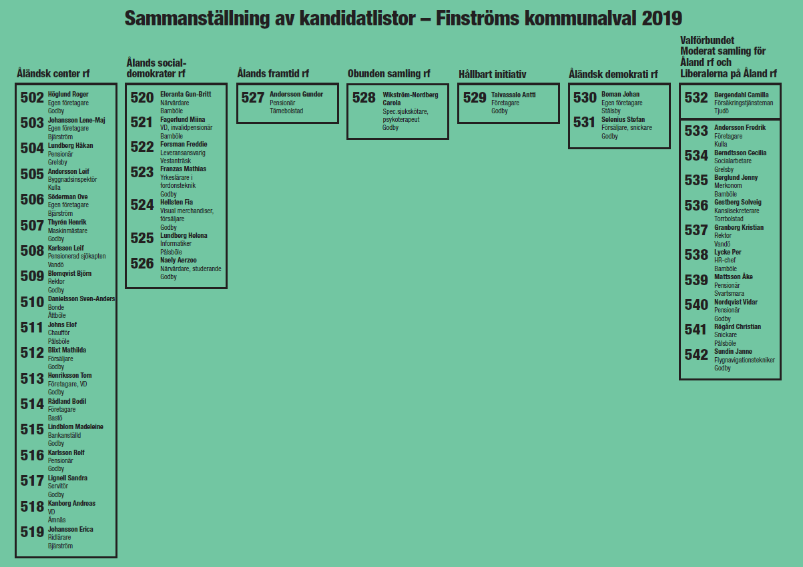
Notes:
Kandidatlistor och valförbund ska tydligt åtskiljas med en ram. Ovanför ramen anges beteckningen för listan eller valförbundet.

Slide 46
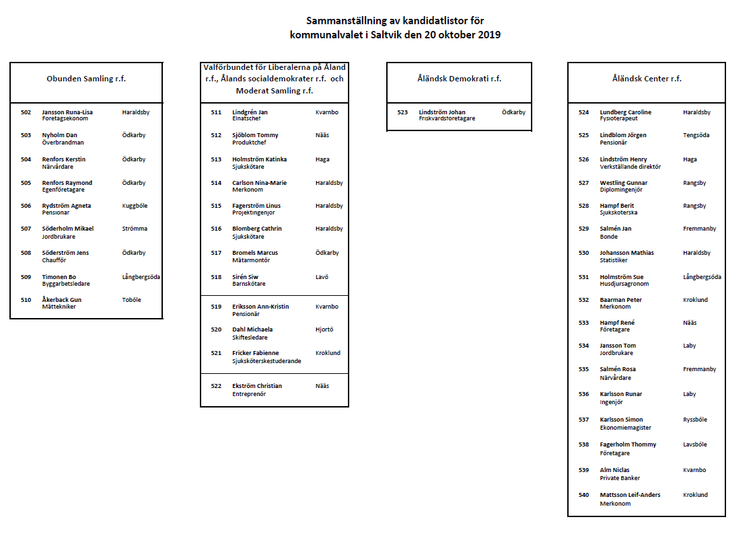

Slide 47
Inlämning och behandling av handlingar
Måndag 11 september:
  Kandidathandlingarna ska vara inlämnade till centralvalnämnderna senast kl. 16.00. Förslag – boka tid med grupperingarna och gå igenom handlingarna tillsammans.
Tisdag 12 september:
  Behandling av kandidatanmälningar och eventuella anmälningar om bildande av valförbund enligt 45 § vallagen.
  Kontroll av jäv i centralvalnämnden (när kandidaterna är kända).
  Begära om rättelse och kompletteringar av handlingar enligt 46 § vallagen.
  Lottning av kandidatlistornas inbördes ordning.
  Ge sekreteraren i uppdrag att kontrollera samtliga kandidaters valbarhet till nästa möte för beslut i nämnden (detta intygas av valombudet – behöver ej kontrolleras av nämnden annat än vid uppenbart behov).
  Ge sekreteraren i uppdrag att uppgöra ett utkast till preliminär sammanställning av kandidatlistor.

Slide 48
Inlämning och behandling av handlingar
Fredag 15 september
  Behandling av eventuella rättelser av kandidatanmälningar.
  Uppgörande av preliminär sammanställning av kandidatlistor enligt 47 § vallagen (Obs! kandidatnumren i kommunalvalet börjar på 502). Sammanställningen hålls tillgänglig för valombuden enligt 50 § vallagen. Meddela även om deras rätt att närvara när den slutliga sammanställningen fastställs måndagen den 18 september.
  Konstatera att samtliga kandidaters valbarhet har granskats och att beslut fattas nästa möte. Icke valbara kandidater och deras ombud kan informeras.
Måndag 18 september
  Fastställande av sammanställning av kandidatlistor enligt 48 § vallagen. Beslut om att någon kandidat inte är valbar. Beslut om publicering och tryckning enligt 48 och 49 §§ vallagen.
  Beslut om meddelande om valförrättningen i enlighet med 52 § 3 mom. vallagen.
  Sammanställningen av kandidatlistor ska tryckas i tillräckligt antal och på grönt papper (OBS! Landskapsregeringen behöver 70 ex för distribution till alla förtidsröstningsställen).

Slide 49
Kommunala centralvalnämndens uppgifter i anslutning till förtidsröstningen

Slide 50
Förberedelser
Den kommunala centralvalnämnden ska utse minst två (helst flera!) valförrättare för varje allmänt förtidsröstningsställe i kommunen.
Centralvalnämnden ska se till att kommunens övriga valmyndigheter har den information som behövs.
  Landskapsregeringens valanvisningar och utbildningar.
  Vid behov ska interna valutbildningar ordnas inom kommunen.
Centralvalnämnden ansvarar för förtidsröstningsställena i kommunen och ska se till att dessa har nödvändigt material och möblering. Finns detaljerad information i valanvisning 2.

Slide 51
Förberedelser forts.
Ytterkuvert från förtidsröstningsställen och inrättningar ska skickas utan dröjsmål till rätt centralvalnämnd. Centralvalnämnden ska därför i god tid inför valet informera valförrättarna och valbestyrelsen i den egna kommunen om hur postningen ska skötas.
Centralvalnämnden ska även meddela valförrättarna och valbestyrelserna i den egna kommunen hur den dagliga rapporteringen av antalet förtidsröstande i lagtingsvalet ska skötas. Rapporteringen kan skötas centralt inom kommunen.
Centralvalnämnden ska i enlighet med 75 § 3 mom. vallagen göra upp en förteckning över väljare som sänder in brevröstningshandlingar. Centralvalnämnden kan delegera denna uppgift till en av nämnden utsedd person (t.ex. sekreteraren). Förteckningarna är inte offentliga förrän röstningen har avslutats på valdagen.

Slide 52
Behandling av inkomna förtidsröstningshandlingar
Om ett ytterkuvert har adresserats till fel centralvalnämnd ska den centralvalnämnd som mottar ytterkuvertet omedelbart vidarebefordra det till rätt centralvalnämnd.
De ytterkuvert för förtidsröstning som har inkommit (och adresserats till centralvalnämnden) samt deras innehåll ska hållas i säkert förvar så att obehöriga inte har tillträde till förvaringsplatsen.
Centralvalnämnden ska senast klockan 19.00 fredagen den 13 oktober granska förtidsröstningshandlingarna.
  I praktiken ska detta dock göras i god tid så att eventuella feladresserade förtidsröster kan skickas till rätt ställe. Kontrollen av rätt ställe kan göras hos landskapsregeringens valinfo.

Slide 53
Behandling av inkomna förtidsröstningshandlingar
Så snart den kommunala centralvalnämnden har erhållit vallängderna kan behandlingen av inkomna förtidsröstningsförsändelser inledas.
Centralvalnämnden får själv avgöra hur den i praktiken utför granskningen av förtidsröstningshandlingarna. Detta beror i första hand på hur mycket förtidsröstningshandlingar som kommer in till centralvalnämnden.
Om det kan förväntas att antalet handlingar som inkommer för granskning är litet, kan en beslutsför centralvalnämnd själv granska alla handlingar vid ett eller flera sammanträden. Däremot om antalet handlingar som inkommer för granskning är stort, kan centralvalnämnden bestämma att centralvalnämndens sekreterare tillsammans med den biträdande personalen kan utföra en preliminär granskning av handlingarna före centralvalnämndens behandling, i enlighet med centralvalnämndens anvisningar.
  Studera noggrant valanvisningarna för hur detta ska gå till (Valanvisning 2, kap. 4.6.2).

Slide 54
Behandling av inkomna förtidsröstningshandlingar
När centralvalnämnden fattar beslut som hänför sig till granskningen, t.ex. att handlingar ska lämnas obeaktade, ska den vara beslutsför.
Protokoll ska föras över centralvalnämndens sammanträden.

Slide 55
Granskning av förtidsröster från förtidsröstningsställen och inrättningar
Gula ytterkuvert
Obligatoriskt att läsa igenom stegen i valanvisning 2, kap. 4.6.4! ☺
Granskning av adressfält (rätt kommun?)
Inkommit i tid? (före kl. 19.00 fredagen den 13 oktober)
Granska följebrevet och valkuverten
Godkänna eller lämnas obeaktad
Sortera och räkna
Observera att vallängderna inte är offentliga före kl. 20.00 på valdagen.
Förtidsröster från förtidsröstningsställen utanför Åland kommer som vanliga gula förtidsröster.

Slide 56


Slide 57
Granskning av brevröstningshandlingar
Blåa ytterkuvert, kan i enstaka fall också vara gula om postningen skett på Åland. Ni ser snabbt vilket följebrev som är ytterst.
  Följebrev med blå linje – brevröst
  Följebrev med gul linje – förtidsröstningsställe – inrättning
Obligatoriskt att läsa igenom stegen i valanvisning 2, kap. 4.6.5! ☺
Granskning av adressfält (rätt kommun?)
Inkommit i tid? (före kl. 19.00 fredagen den 13 oktober)
Granska följebrevet och valkuverten
Godkänna eller lämnas obeaktad
Öppna valkuverten med bevarande av valhemligheten, stämpla valsedlarna och inneslut dessa i nya valkuvert
Sortera och räkna

Slide 58
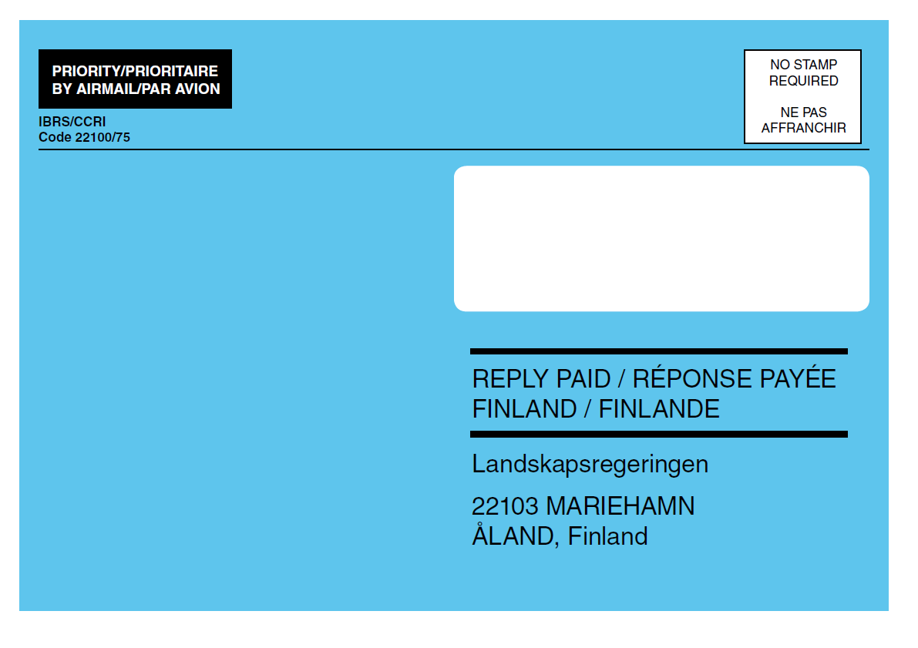

Slide 59
Hantering av valkuvert i lagtingsvalet
Valkuverten ska förvaras oöppnade på ett säkert ställe tills de skickas till centralnämnden för lagtingsval.
Den kommunala centralvalnämnden ska skicka de valkuvert från förtidsröstningen som gäller lagtingsvalet till centralnämnden för lagtingsval i en förseglad försändelse.
  Valkuverten ska skickas på det sätt och inom den tid som centralnämnden för lagtingsval bestämmer (beslutet meddelas i ett senare skede). Inlämning till polisen.
Notera följande:
  Ingen notering eller anteckning får göras på valkuverten.
  Valkuverten ska packas per röstningsområde och antalet kuvert ska anges på försändelsen.

Slide 60
Hantering av valkuvert i kommunalvalet
Centralvalnämnden ska förvara de valkuvert som gäller kommunalvalet på ett säkert sätt fram tills valdagen den 15 oktober.
Räkningen av förtidsrösterna får påbörjas tidigast klockan 9.00 på valdagen men ska vara färdigt till kl. 20.00. Om det är få förtidsröster är det onödigt att börja räkningen för tidigt.
  Resultatet av räkningen av förtidsrösterna får inte offentliggöras förrän valförrättningen är avslutad klockan 20 på valdagen.
Om 25 personer eller färre har förtidsröstat i kommunalvalet i kommunen, ska centralvalnämnden besluta att förtidsrösterna ska granskas och räknas av centralvalnämnden tillsammans med valsedlarna från ett av kommunens röstningsområden.
  Den berörda valnämnden ska i så fall informeras.

Slide 61
Frågor?
Läs valanvisningarna noga – där finns också en checklista!
Nästa valutbildning ordnas den 22.9 kl. 13.00 i auditorium Sälskär, Ålands lagting. Kan även följas på teams och ses i efterhand.
  Kommunala centralvalnämnder och valnämnder
Tack för idag!

